Slide 1

Senior Project

Slide 2

¿Qué es el Senior Project?
El Senior Project es un proyecto que tendrás que hacer y presentar a la escuela durante tu Senior Year. El propósito de este proyecto es usar algún talento que posees de alguna manera que pueda ayudar a la escuela o a la comunidad. Puedes elegir desde:
Dar clases de español a niños de FFY,
Construir o diseñar algún objeto para alguna parte de la escuela,
Organizar un evento público y recaudar fondos.
Etc… opciones, tienes demasiadas!
Para mas opciones visita el link de “Opciones para SP”

Slide 3

Tu portafolio
Como parte del proyecto también tendrás que tener un portafolio exclusivo y electrónico para tu proyecto y los requisitos necesarios para completarlo.
Deberás dividir el portafolio en cinco secciones.
Job Shadow
Service Learning
Senior Project Research Paper
Proposal
Proyecto (evidencia/fotos/folletos)

Slide 4
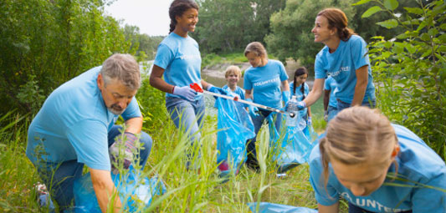

Paso 1: “Job Shadow” “Service Learning”
Job Shadow: El término Job Shadow se refiere a “sombra de trabajo” en otras palabras, deberás completar un total de cinco horas de visitar a alguna persona a su trabajo, estar un dia en la vida de trabajo de esa persona.
Service Learning: Se refiere a ser voluntario para trabajar en algún evento de la comunidad o de la escuela. Deberás de completar un total de diez horas en dos diferentes lugares o eventos.
En la sección de Senior Project podrás encontrar diferentes oportunidades donde puedes ser voluntario para Service Learning.

Slide 5
Paso 2: Proposal
Ya que hayas decidido qué vas a hacer para tu proyecto, tendrás que hacer una descripción detallada de tu futuro proyecto, los pasos que tomarás para completarlo, que te hizo tomar esa decisión y más importante, cómo ayudarás de alguna manera la comunidad o la escuela.
Después de completar tu Proposal, te reunirás con tu profesor de Bull Dog Time y ahí le explicarás tu proyecto y él decidirá entre aceptar tu proyecto o tal vez hacerle unos cambios.
En la sección de senior project en la página de Cultural Connections encontraras 25 ideas para tu proyecto, solo son ideas así que si tienes algo mejor en mente, adelante!

Slide 6
Senior Project Research Paper
El SPRP es un papel informativo escrito por ti, acerca algún problema o acontecimiento en el mundo relacionado con tu proyecto, lo escribirás en tu clase de inglés.
Ejemplo:
Si tu proyecto es un acto de caridad para niños en la República Dominicana tu papel podría ser acerca de la vida de los niños de ese país.
OJO: No debes en ningún momento compartir tu proyecto en ese papel o una idea de lo que vas a hacer.

Slide 7

Presentaciones
Esta parte es probablemente la más importante y también la más desafiante para muchos alumnos pero recuerda que no hay nadie que sepa más de tu proyecto que tu mismo. Practica mucho la presentación con tus maestros, padres, amigos o con alguien que le tengas confianza. Ellos te ayudaran a que tengas la presentación perfecta.

Slide 8
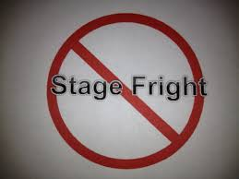
Presentación cont… (requisitos)
Deberás hablar de 8-10 minutos pero no sobrepasar los 15 min.
Trata de tener muchas fotos y evidencia de tu proyecto para enseñar a los jueces y los pasos necesarios para completarlo, debe ser orden cronológico (paso por paso).
No olvides expresarte bien y con claridad, darles a entender el motivo de tu proyecto.
No te pongas nervioso, ¡practica!

Slide 9
No olvides visitar el link de Senior Project para encontrar todos las formas que necesitas para completar el proyecto.

